Slide 1
事务管理（事务基本知识）
单 位：重庆大学计算机学院

Slide 2
一条抖音
我卡里面有1000元，在ATM取钱，当钱取出来前一瞬间，我在手机上将钱转走了，我是不是就多出来了1000元呢？

Slide 3
主要学习目标
事务的概念
事务的特性
事务的状态
事务的隔离级别

Slide 4
前测问题
JAVA编程序：如何实现存取钱、转账？

Slide 5
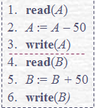
一 事务
讨论1. 什么是事务？
1.事务概念
转账、取钱
Update 更新数据库多条记录
1)为什么使用事务?
案例1

Slide 6
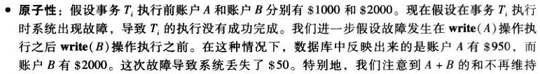

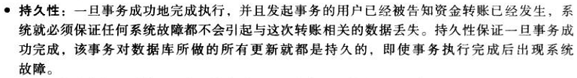
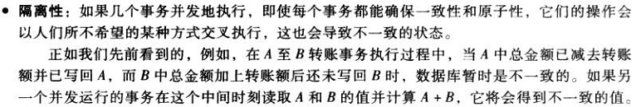
一 事务
事务执行的前后都是合法的数据状态，不会违背任何的数据完整性，这就是“一致”的意思。
1.事务概念
2)什么是事务,有何作用?
事务：构成单一逻辑工作单元的操作集合。
作用：DBMS通过保证要么执行整个事务，要么一个操作也不执行，达到使数据始终处于一个一致状态。
(事务是访问并可能更新各种数据项的一个程序执行单元)
3) 事务必须具备什么特性?
C-特性
Consistensy
事务的ACID特性
A-特性
Atomicity
D-特性
Durability
I-特性
Isolation

Slide 7
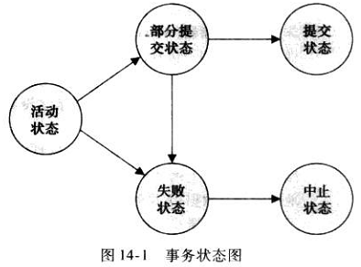
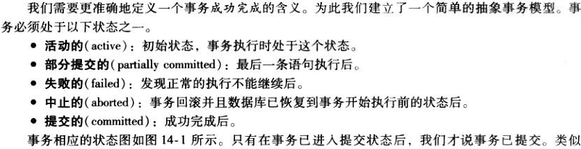
2.事务的原子性和持久性
一 事务
4)如何理解事务状态图，有何用途?
事务状态图作用：
便于系统跟踪各事务执行情况
保证事务原子性和持久性特点

Slide 8
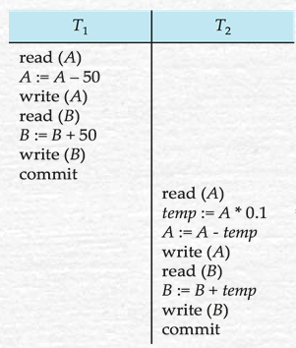
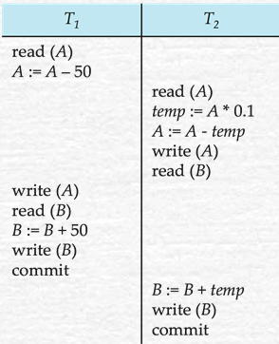
二 可串行化调度
讨论2. 什么是可串行化调度？
1.调度基本概念
1)什么是调度,串行调度 和
并行调度?
调度：一组指令包括指令在系统中执行的特定时间顺序。
(指令可能来自多个事务)
包括commit,abort指令
A=1000，B=2000
A = 950，B=2000
=100
串行调度：
调度中凡属于同一个事务
的指令都紧挨着一起。
即一个事务的指令都执行
完成后在执行下一事务
A=900，B=2000
虽保证执行结果正确
但应用并发执行度差
A=950，B=2000
2)什么是可串行化调度?
A=950，B=2050
并行调度：
调度中多个事务的指令在
时间上相互交叉地在执行
虽应用并发执行度高
但执行结果可能错误
A=950，B=2100
图14-2：串行调度示例
时间轴
图14-5： 并行调度示例
可串行化调度：
虽然可能是一个并行调度
但在执行的效果上等同于
某一个串行调度执行结果
案例2
A+B=3050，异常结果
3) 串行调度、并行调度和可串行化调度各自的特点?
应用并发执行度较高
且执行结果依然正确
图14-5调度不是
一个可串行调度
结果与串行调度
T1→T2和T2→T1
的结果都不相同
(T₂写的中间结果被覆盖)
T2→T1 ：A+B=3000
图14-5是可串行化调度？
T1→T2 ：A+B=3000

Slide 9
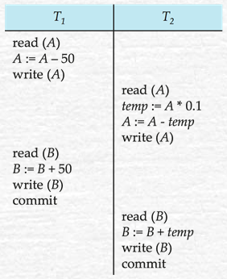
2.冲突可串行化
二 可串行化调度
4)什么是冲突指令和冲突可串行化调度?
图14-4和14-5都是冲突可串行化调度？
注意：针对同一数据对象
T1的指令 T2的指令
1. l_{i} = read(Q), l_{j} = read(Q)
2. l_{i} = read(Q), l_{j} = write(Q)
3. l_{i} = write(Q), l_{j} = read(Q)
4. l_{i} = write(Q), l_{j} = write(Q)
非冲突指令
冲突指令
冲突操作指令
冲突操作指令
②
图14-4是冲突可串行化调度
因① ②两组指令可依次交换
①
图14-5不是冲突可串行化调度
因如图中标出的两对冲突指令
即不能转换为串行调度T1→T2
也不能转换为串行调度T2→T1
图14-4： 并行调度示例
图14-5： 并行调度示例
案例3

Slide 10
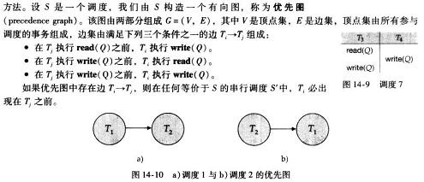
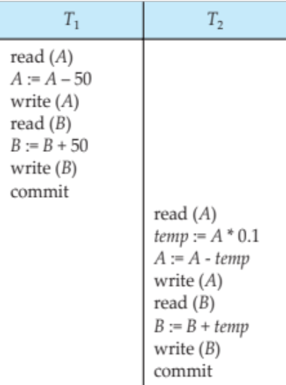
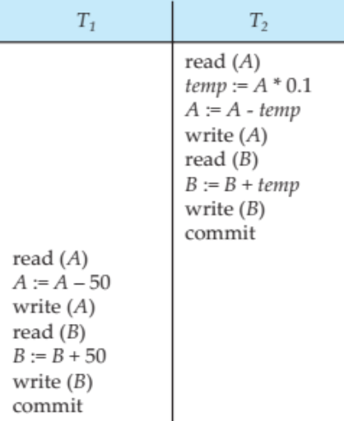
3.调度优先图
二 可串行化调度
5）调度优先图的作用?
什么是调度优先图，如何绘制?
Ti →Tj
调度7优先图
Tj
Ti
Tj
Ti
同一数据
即有三种
冲突指令
T3 T4
Tj
Ti
案例4
复杂情形优先图的绘制(示例)
调度1
调度2

Slide 11

Example of Precedence Graph
3.4 (冲突)可串行化调度的检测
该调度的优先图什么样？
返回
T₁ T₂ T₃ T₄ T₅
read(X)
read(Y)
read(Z)
read(V)
read(W)
read(W)
read(Y)
write(Y)
write(Z)
read(U)
read(Y)
write(Y)
read(Z)
write(Z)
read(U)
write(U)
T₁
T₂
T₄
T₃
T₅
孤立点（无连线）
案例5

Slide 12
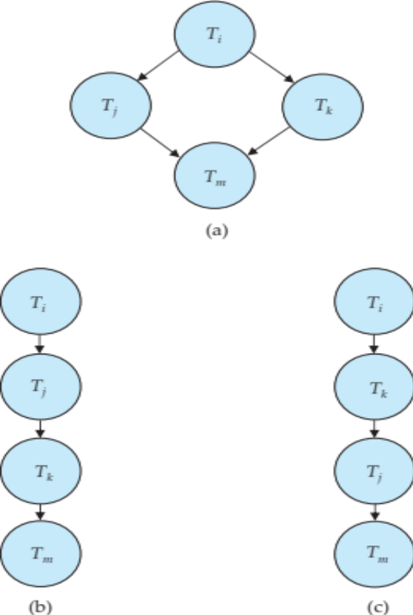
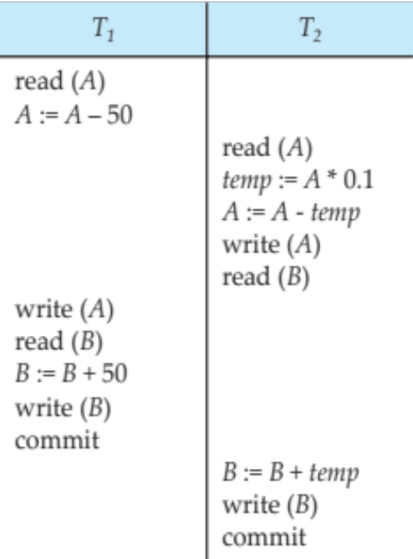
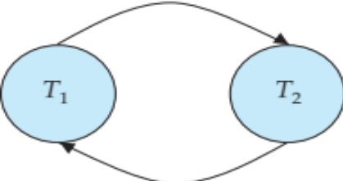
4.冲突可串行化的判定方法
二 可串行化调度
5）调度优先图的作用?
用于判断一个并
行调度是否为冲突可串行化调度
该图是冲突可串行化调度！
A
B
图14-11 调度4的优先图
图14-11不是冲突可串行化调度！
或
（等价的串行化调度）
这两个调度是否冲突可串行化?
8)冲突可串行化调度等价的串行调度如何得到?
图14-5 调度4
从第1个无出弧点开始
反复”拿出--去相关弧”
最终所得到的节点序列
调度4的优先图什么样？
案例6
可串行化调度串行化(又一例)！

Slide 13
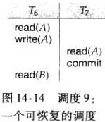
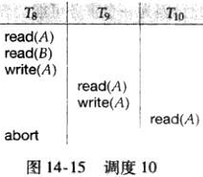
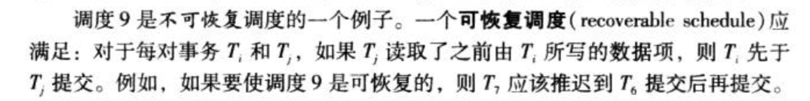
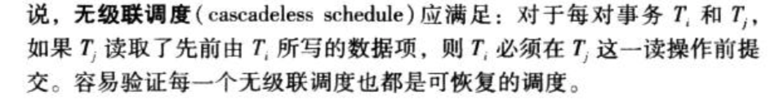
三 事务隔离性和原子性
1) 如何理解可恢复调度与无级联调度?
讨论3.何谓事务的可恢复性，有何意义?
1.可恢复调度&无级联调度p.366
案例7
案例8

Slide 14

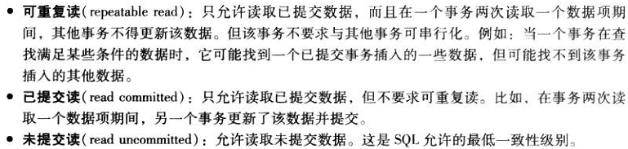
2.事务隔离性级别
三 事务隔离性和原子性
2)隔离性级别有哪些，为何需求分级?
要求独占(封锁)所读数据项
不独占(封锁)所读数据项
隔离性降低
通常情况下，要求数据库DBMS始终保持数据的一致性。
但特殊情况，可以允许放松要求，如数据字典中统计值；
又如，当一些应用仅仅需要粗略（非精确）统计信息时。
（实例：房地产全国销售数量和金额实时监测/估算值）
采用可串行化级别
可选用后三种级别

Slide 15
已提交读
例如：singo拿着工资卡去消费，系统读取到卡里确实有2000元，而此时她的老婆也正好在网上转账，把singo工资卡的2000元转到另一账户，并在singo之前提交了事务，当singo扣款时，系统检查到singo的工资卡已经没有钱，扣款失败。
事务A事先读取了数据，事务B紧接了更新了数据，并提交了事务，而事务A再次读取该数据时，数据已经发生了改变。

Slide 16
未提交读
例如：公司发工资了，领导把5000元打到singo的账号上，但是该事务并未提交，而singo正好去查看账户，发现工资已经到账，是5000元整，非常高兴。可是不幸的是，领导发现发给singo的工资金额不对，是2000元，于是迅速回滚了事务，修改金额后，将事务提交，最后singo实际的工资只有2000元，singo空欢喜一场。

Slide 17
可重复读
当隔离级别设置为Repeatable read时，可以避免不可重复读。
当singo拿着工资卡去消费时，一旦系统开始读取工资卡信息（即事务开始），singo的老婆就不可能对该记录进行修改，也就是singo的老婆不能在此时转账。

Slide 18
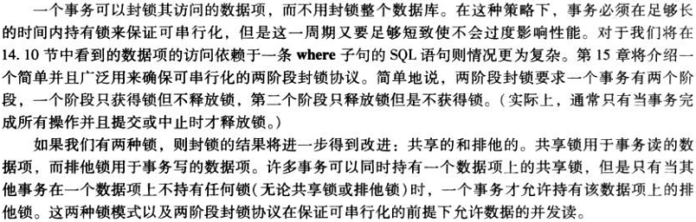
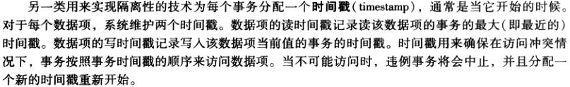
3.**隔离性级别的实现方式(选讲,p.368)
三 事务隔离性和原子性
3)(略讲)隔离性级别实现的技术思路?
X锁-独占
锁:
S锁 + X锁
时间
戳:
快照
隔离:

Slide 19
SQL事务处理
讨论4. SQL中，如何表示一个事务 ?
事务处理（transaction）在各种管理系统中都有着广泛的应用， 很多同步数据库操作大都需要用到事务处理。
  删除一个人员
  把书卖给顾客
  两个人同时试图购买仓库里特定的最后一本书

Slide 20
SQL事务处理
1) SQL中表示事务的方式种类 ?
按事务的启动与执行方式，可以将事务分为三类:
  显示事务
  自动提交事务
  隐性事务

Slide 21
SQL事务处理
2) SQL如何表示事务?
显示事务
也称之为用户定义或用户指定的事务，即可以显式地定义启动和结束的事务。分布式事务属于显示事务。

Slide 22
SQL事务处理
通过begin transacton、commit transaction、commit work、rollback transaction或rollback work等语句完成。
启动事务
格式:begin tran 事务名或变量 with mark 描述
结束事务
格式:commit tran 事务名或变量或commit work 但此没有参数

Slide 23
SQL事务处理
回滚事务
rollback tran 事务名或变量 | savepoint_name | savepoint_variable
或rollback work
说明:清除自事务的起点或到某个保存点所做的所有数据修改
在事务内设置保存点
格式:save tran savepoint_name | savepoint_variable

Slide 24
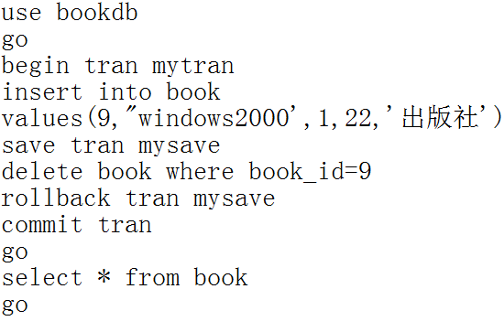
SQL事务处理
示例：
案例9

Slide 25
SQL事务处理
自动提交事务
默认事务管理模式。
如果一个语句成功地完成，则提交该语句；如果遇到错误，则回滚该语句。
sql连接在begin tran 语句启动显式事务，或隐性事务模式设置为打开之前，将以自动提交模式进行操作。当提交或回滚显式事务，或者关闭隐性事务模式时，将返回到自动提交模式。

Slide 26
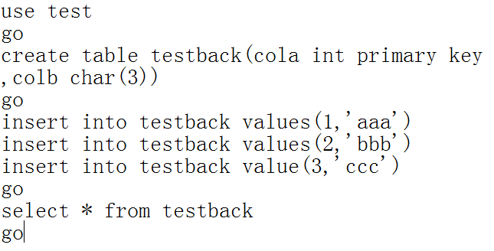
SQL事务处理
示例:
由于编译错误，使得三个insert都没执行
没有任何结果返回
案例10

Slide 27
SQL事务处理
隐性事务
当连接以此模式进行操作时，sql将在提交或回滚当前事务后自动启动新事务。
无须描述事务的开始，只需提交或回滚每个事务。它生成连续的事务链。
通过 API 函数或 Transact-SQL SET IMPLICIT_TRANSACTIONS ON 语句，将隐性事务模式设置为打开。下一个语句自动启动一个新事务。当该事务完成时，再下一个 Transact-SQL 语句又将启动一个新事务。

Slide 28
随堂小测试
事务的四个特性是什么？
多个事务并发执行，如何保证执行是正确的？

Slide 29
课程总结与作业安排
基本知识:
  事务的概念
  事务的特性与状态
  调度
  串行化
  事务的隔离级别
扩展学习：
  数据库如何保证事务顺利执行？
作业
  第14章习题：14.12，14.14，14.15.

